Slide 1
第五組 大驚喜 富可敵國之塞 翁失馬焉知非…
飛行遊戲
101703007邱煒傑
101703010林彥良
101703030張嘉哲
101703031黃哲猷
101703032鄒季霖
101703037應思平

Slide 2
專案目標

Slide 3

專案目標
團隊製作遊戲的過程與成就分享
將上課所學的 Visual Studio 做實際應用
專案展示的實際操作(將商品做有效的Demo)
運用遊戲的方式訓練手眼協調
製作排行榜與親朋好友分享遊戲競爭的樂趣

Slide 4
系統功能概述

Slide 5
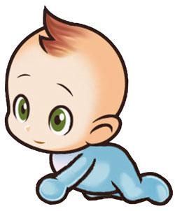
遊戲說明
遊戲開始玩家必須使用方向鍵躲避障礙物
飛行期間有Money和Time兩變數會遞增
隨飛行時間的增加障礙物的飛行速度會愈加快速
Time = 40 , Time = 90 時會有魔王怪物出現請小心
撞擊致障礙物時遊戲中止
飛行時間的值將決定排行榜的排名
飛行期間的Money會累加用以解鎖其他角色

Slide 6
遊戲流程圖
遊戲主畫面
開始
人物商店
地圖選項
積分榜
遊戲進行
商品購買
選擇地圖
積分顯示
失敗判定
遊戲主畫面

Slide 7
系統特色

Slide 8
可以使用的功能
加入選擇角色的元素，以透過賺取金錢的方式解鎖新的角色遊玩。
積分榜，可以增加與朋友競爭的樂趣。
購買角色的商店設計，琳瑯滿目的商品可增加遊戲的多元性。

Slide 9
小組成員及貢獻度

Slide 10
組內分工
101703007 邱煒傑 15% 製作PTT、系統說明文件、上台報告
101703010 林彥良 17% 程式設計
101703030 張嘉哲 19% 程式設計、統整
101703031 黃哲猷 16% 美宣、遊戲畫面設計
101703032 鄒季霖 18% 程式設計
101703037 應思平 16% 程式設計

Slide 11
系統展示

Slide 12
未來展望
怪物與障礙的飛行方向可以不只由右向左移動。
增加路上出現的特殊道具，當玩家操控拿取道具，可發動特殊功能。
特殊功能可以依角色的不同而有不同的設計，增加Money的實用性。

